Slide 1
進捗報告
石橋 叶恵

Slide 2
現在やっていること・やったこと
新規企画書の作成×2
チーム制作進捗管理(ガントチャート作成)×6
チーム制作仕様書作成×1
CGへのオブジェクト等の発注書×1
チーム制作ゲーム内UI作成
チーム制作ゲーム内オブジェクト用テクスチャ作成
個人制作者のゲーム内UI作成

Slide 3
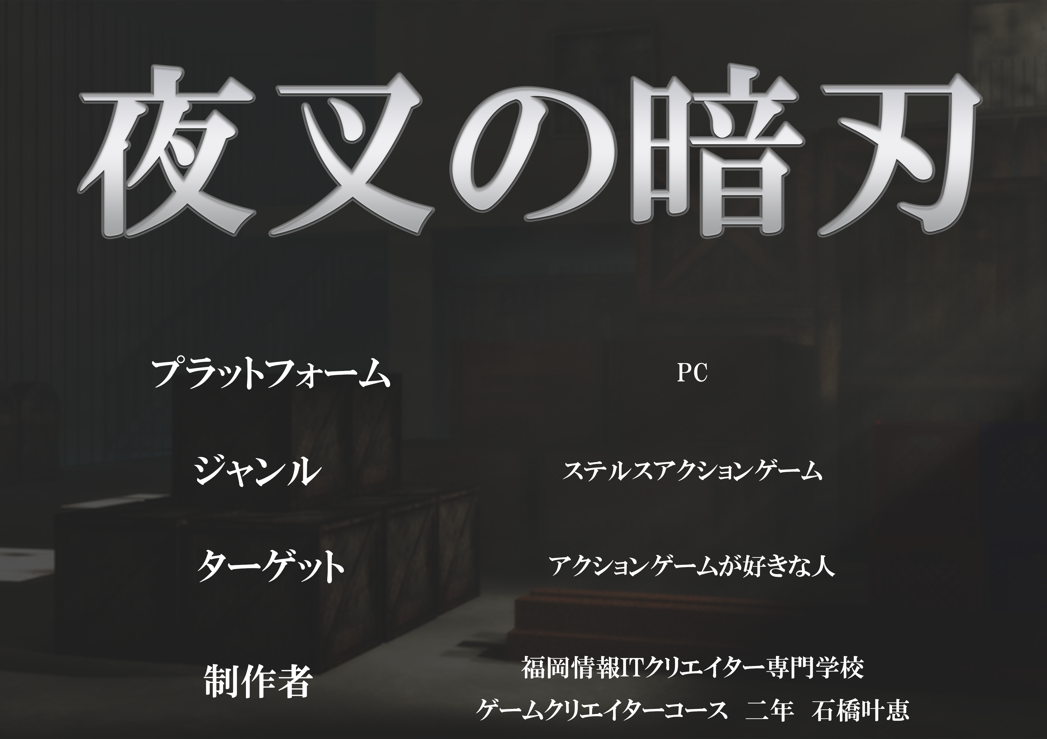
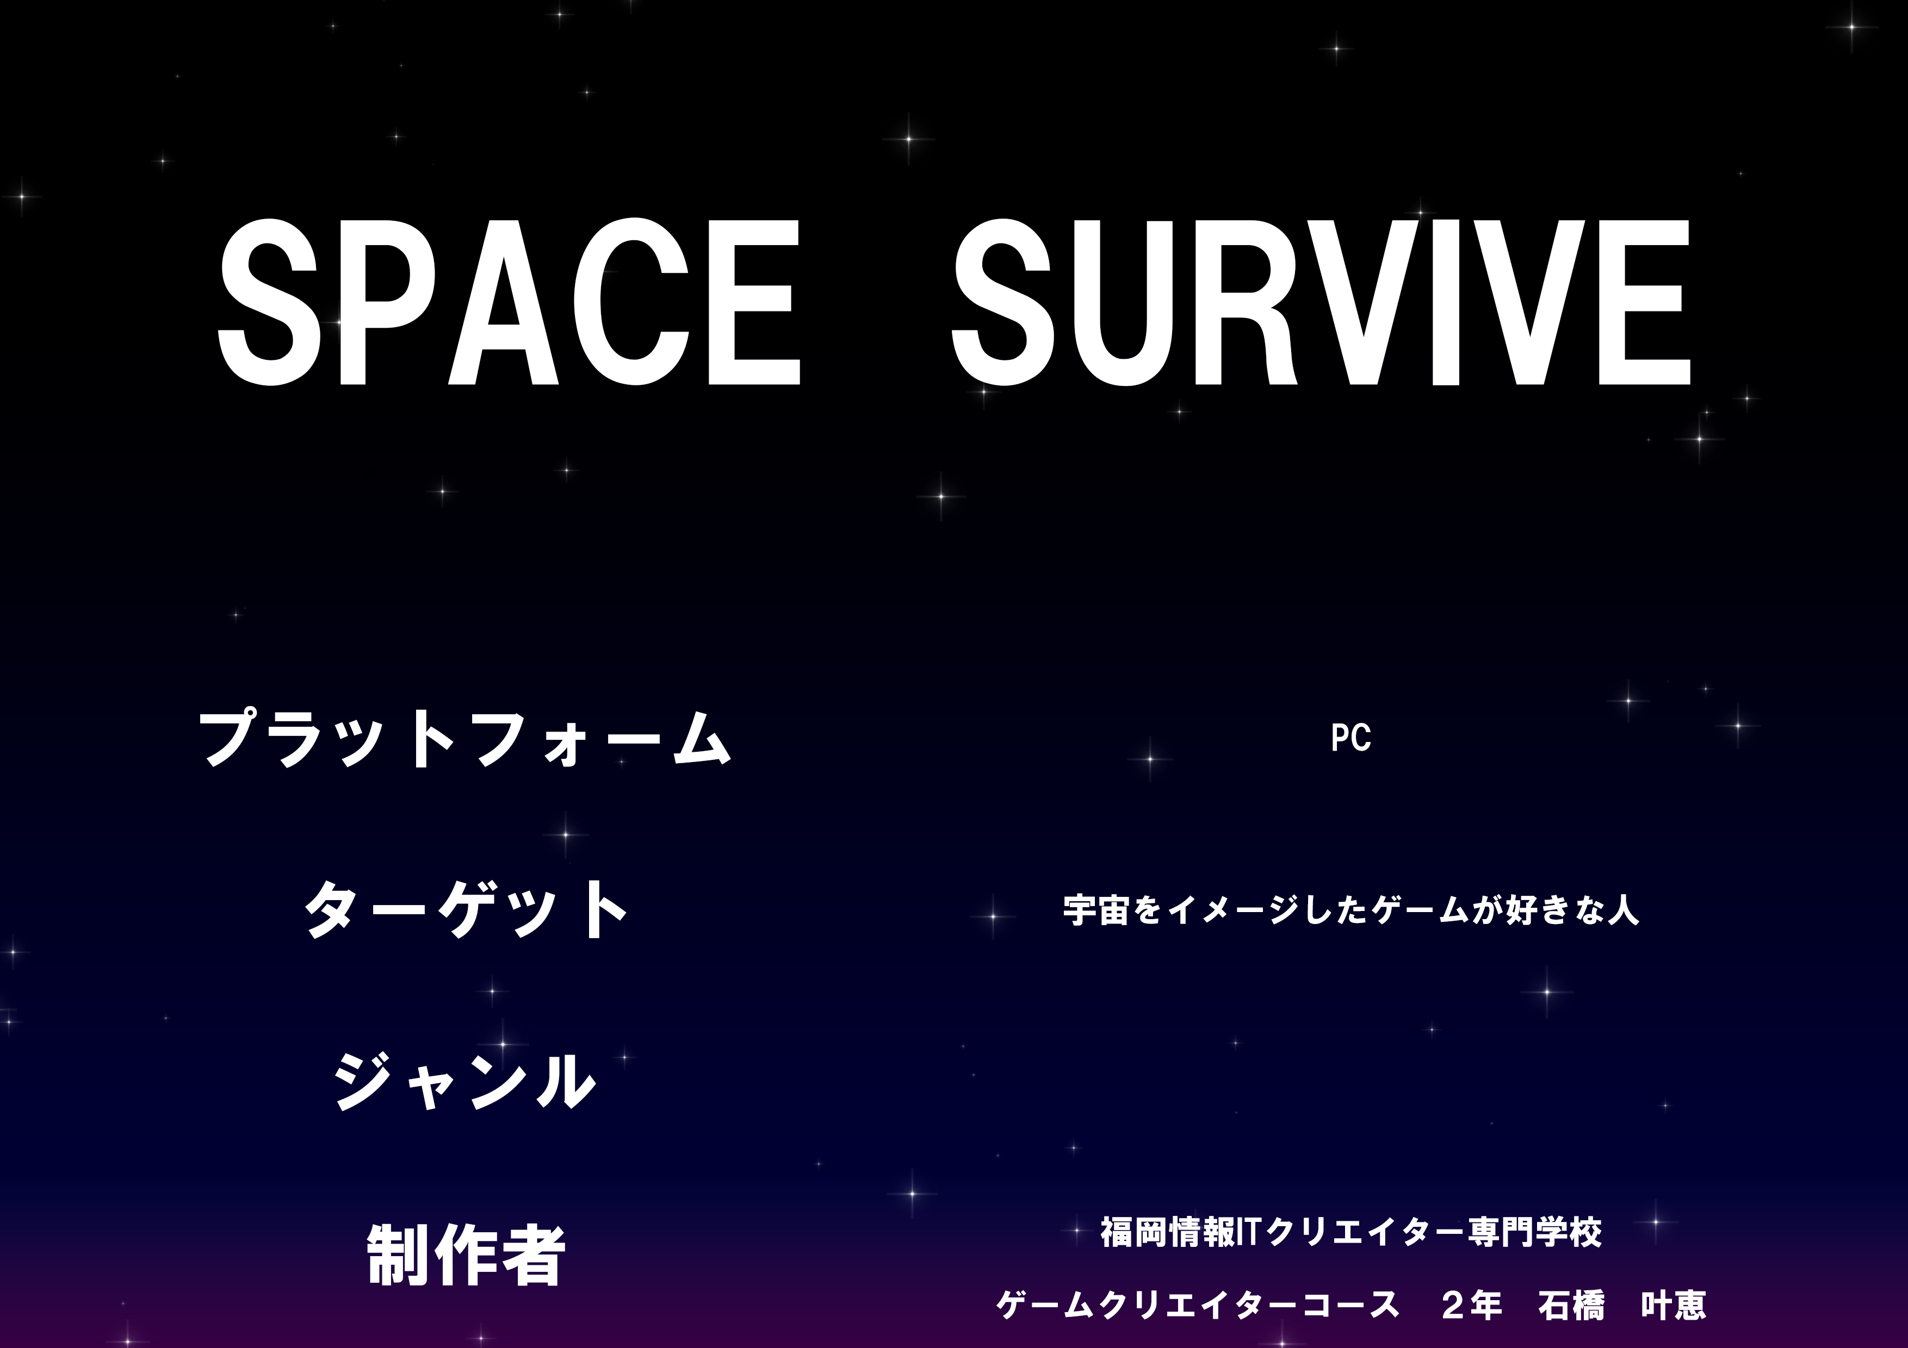
企画書
ステルスアクションゲーム企画
米満君就職用企画
完成済み
作成中

Slide 5
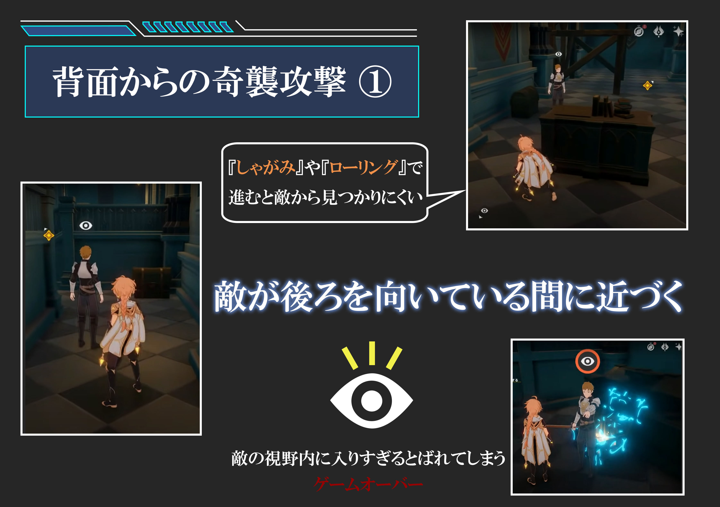

Slide 6
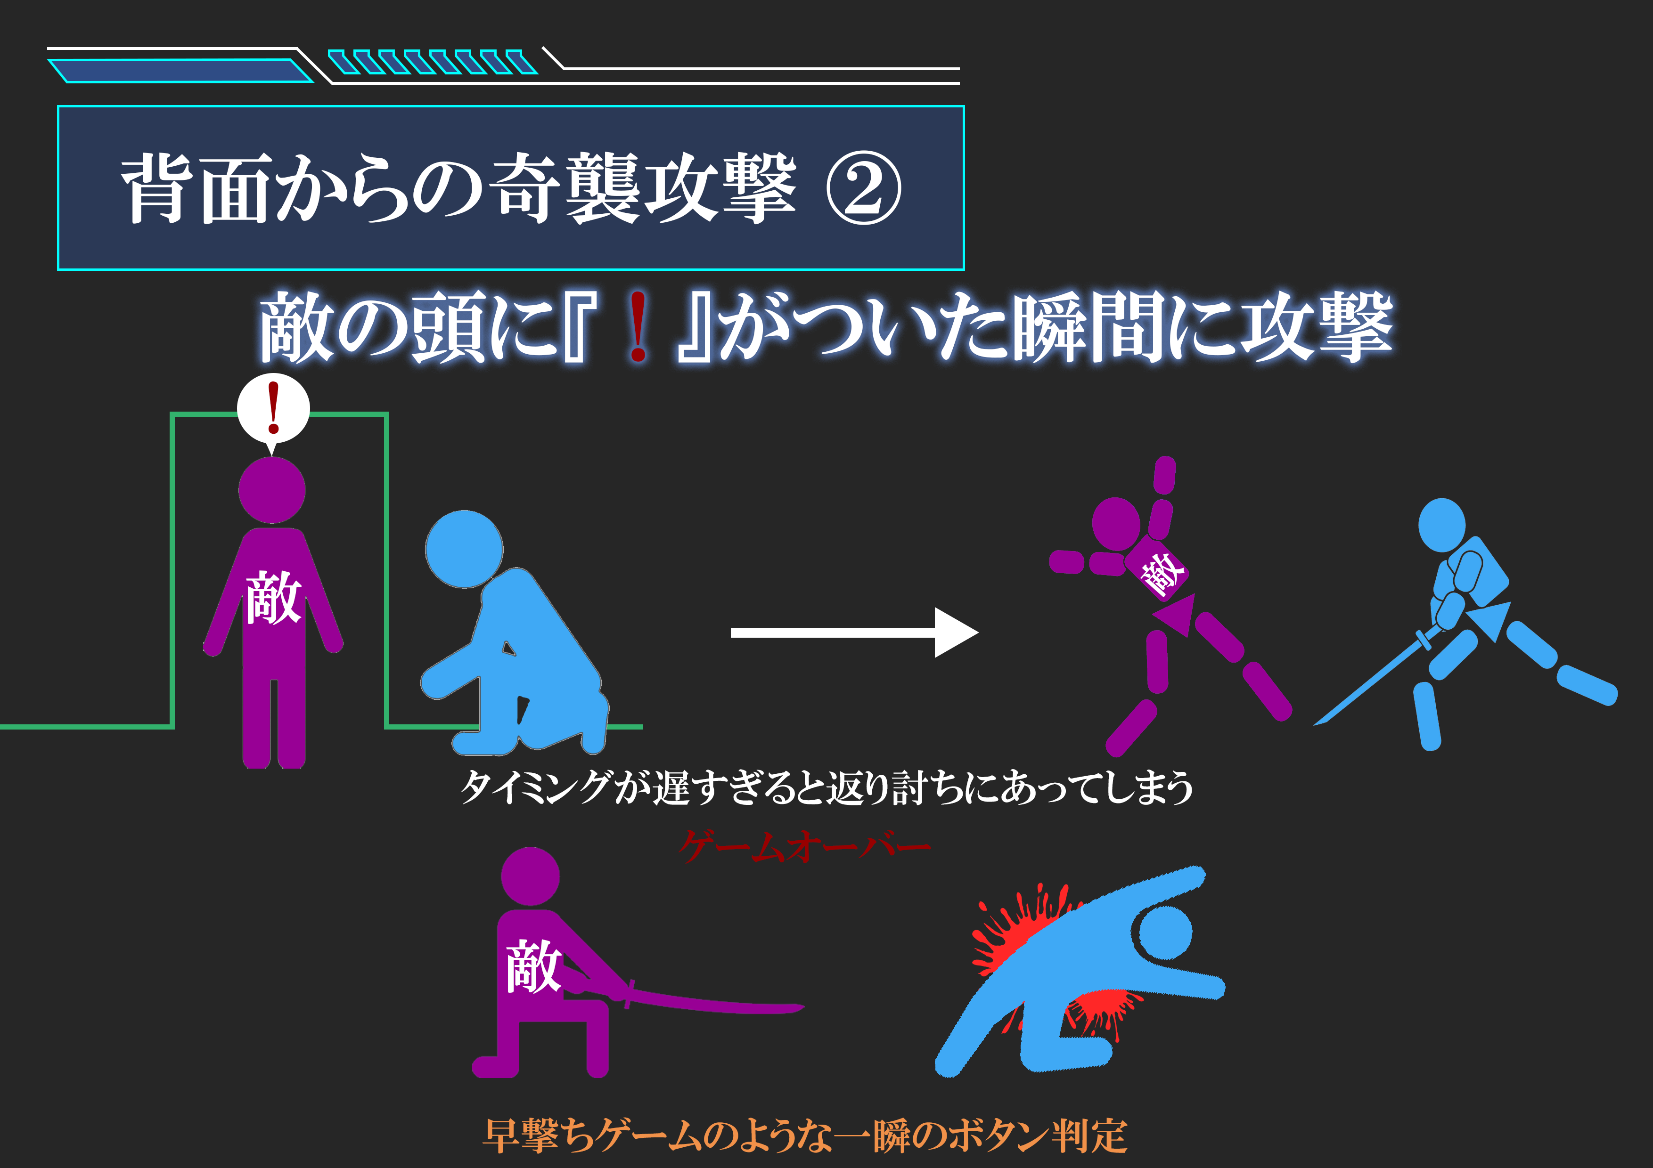

Slide 7
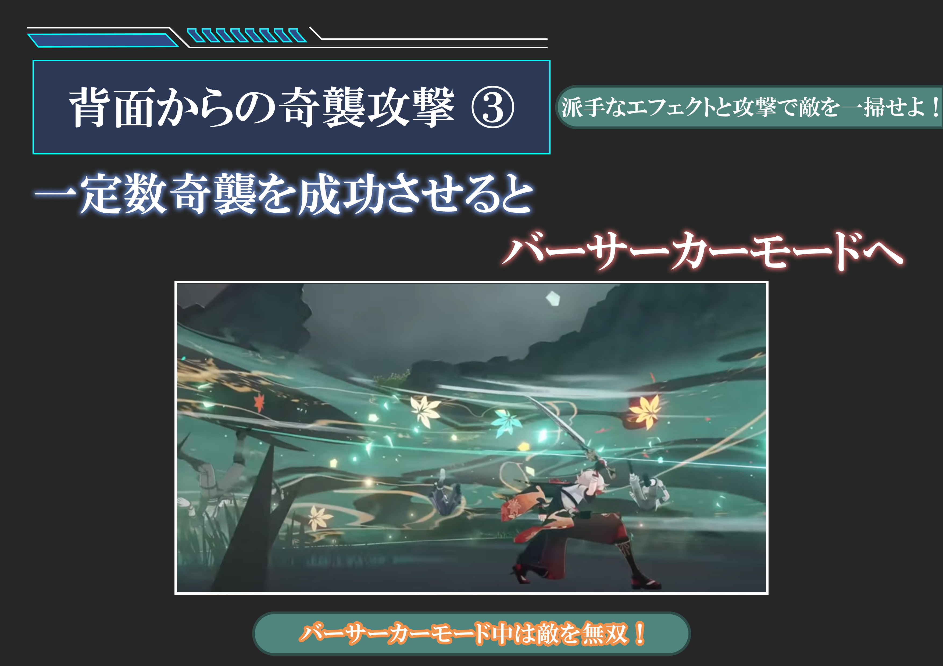

Slide 8
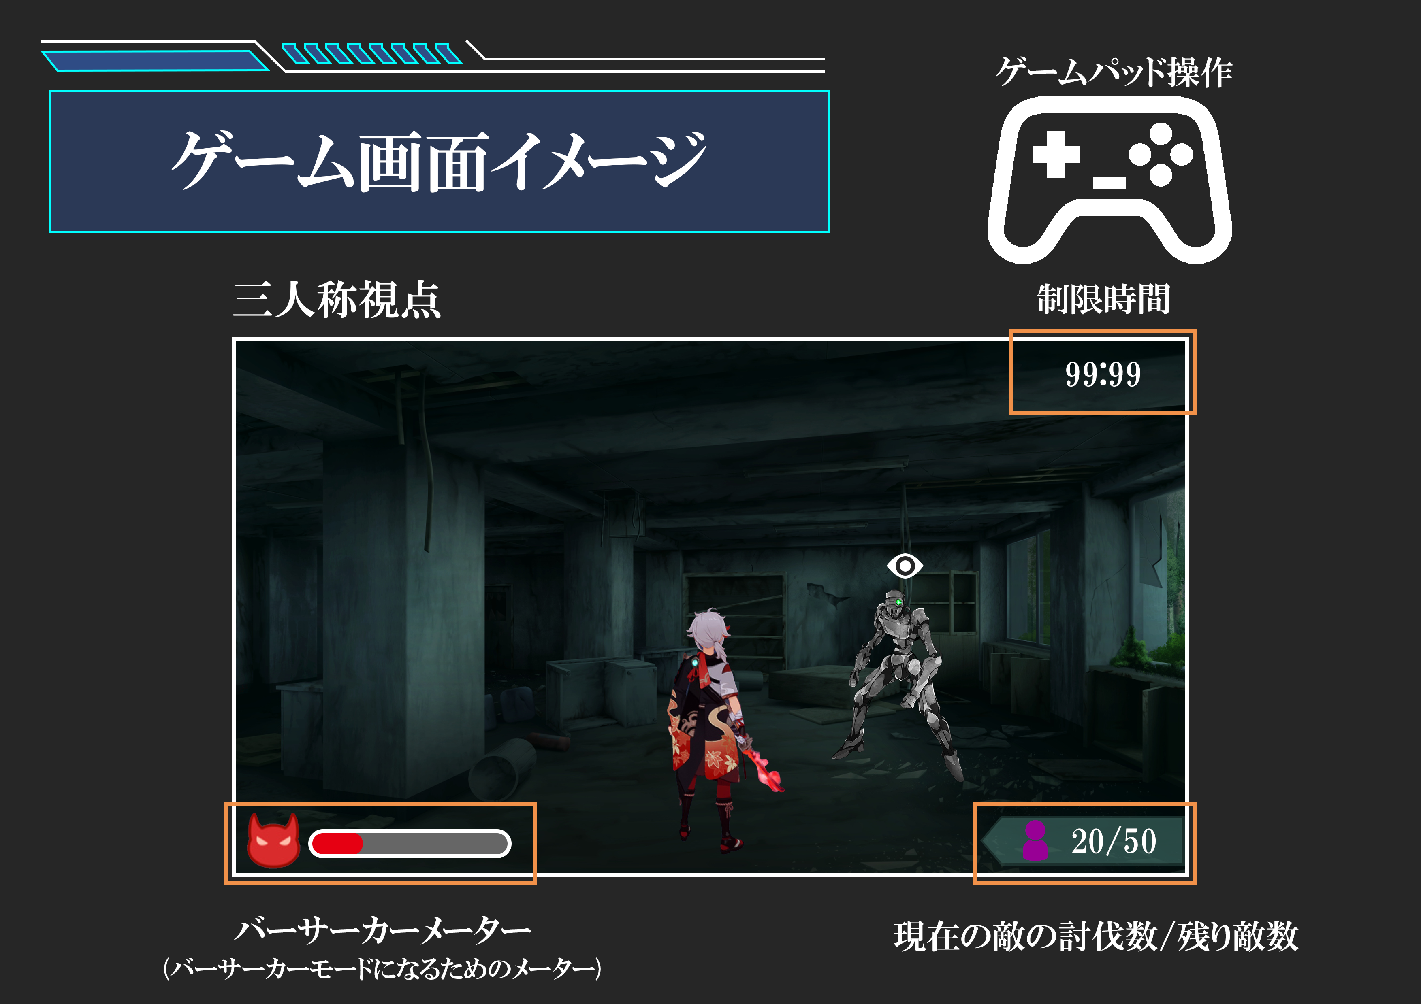

Slide 9
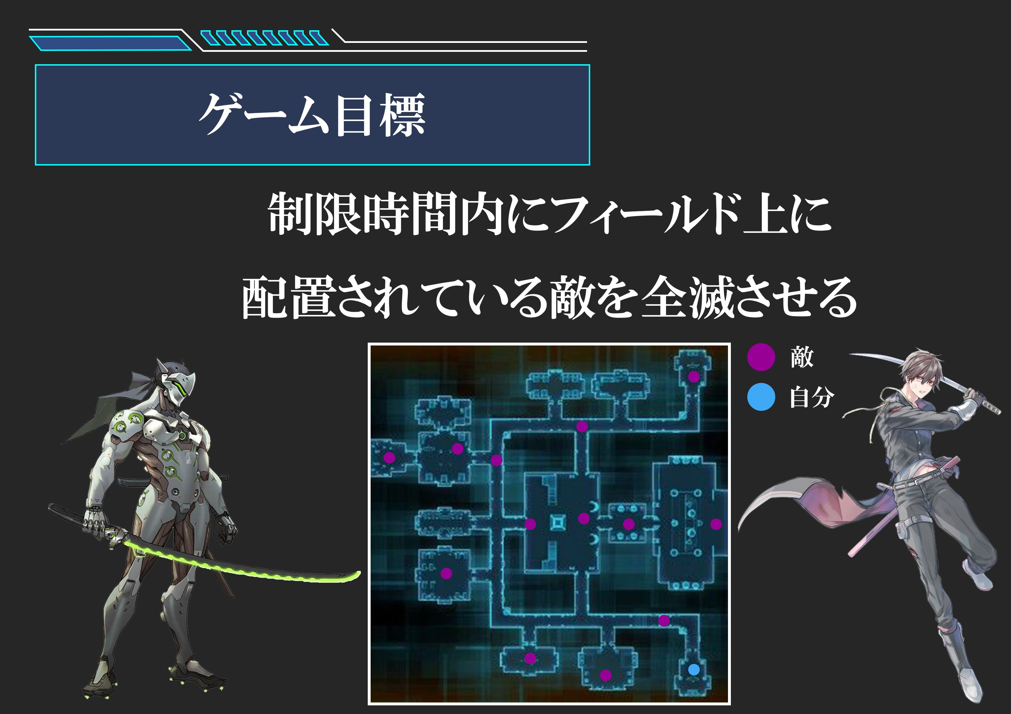

Slide 11
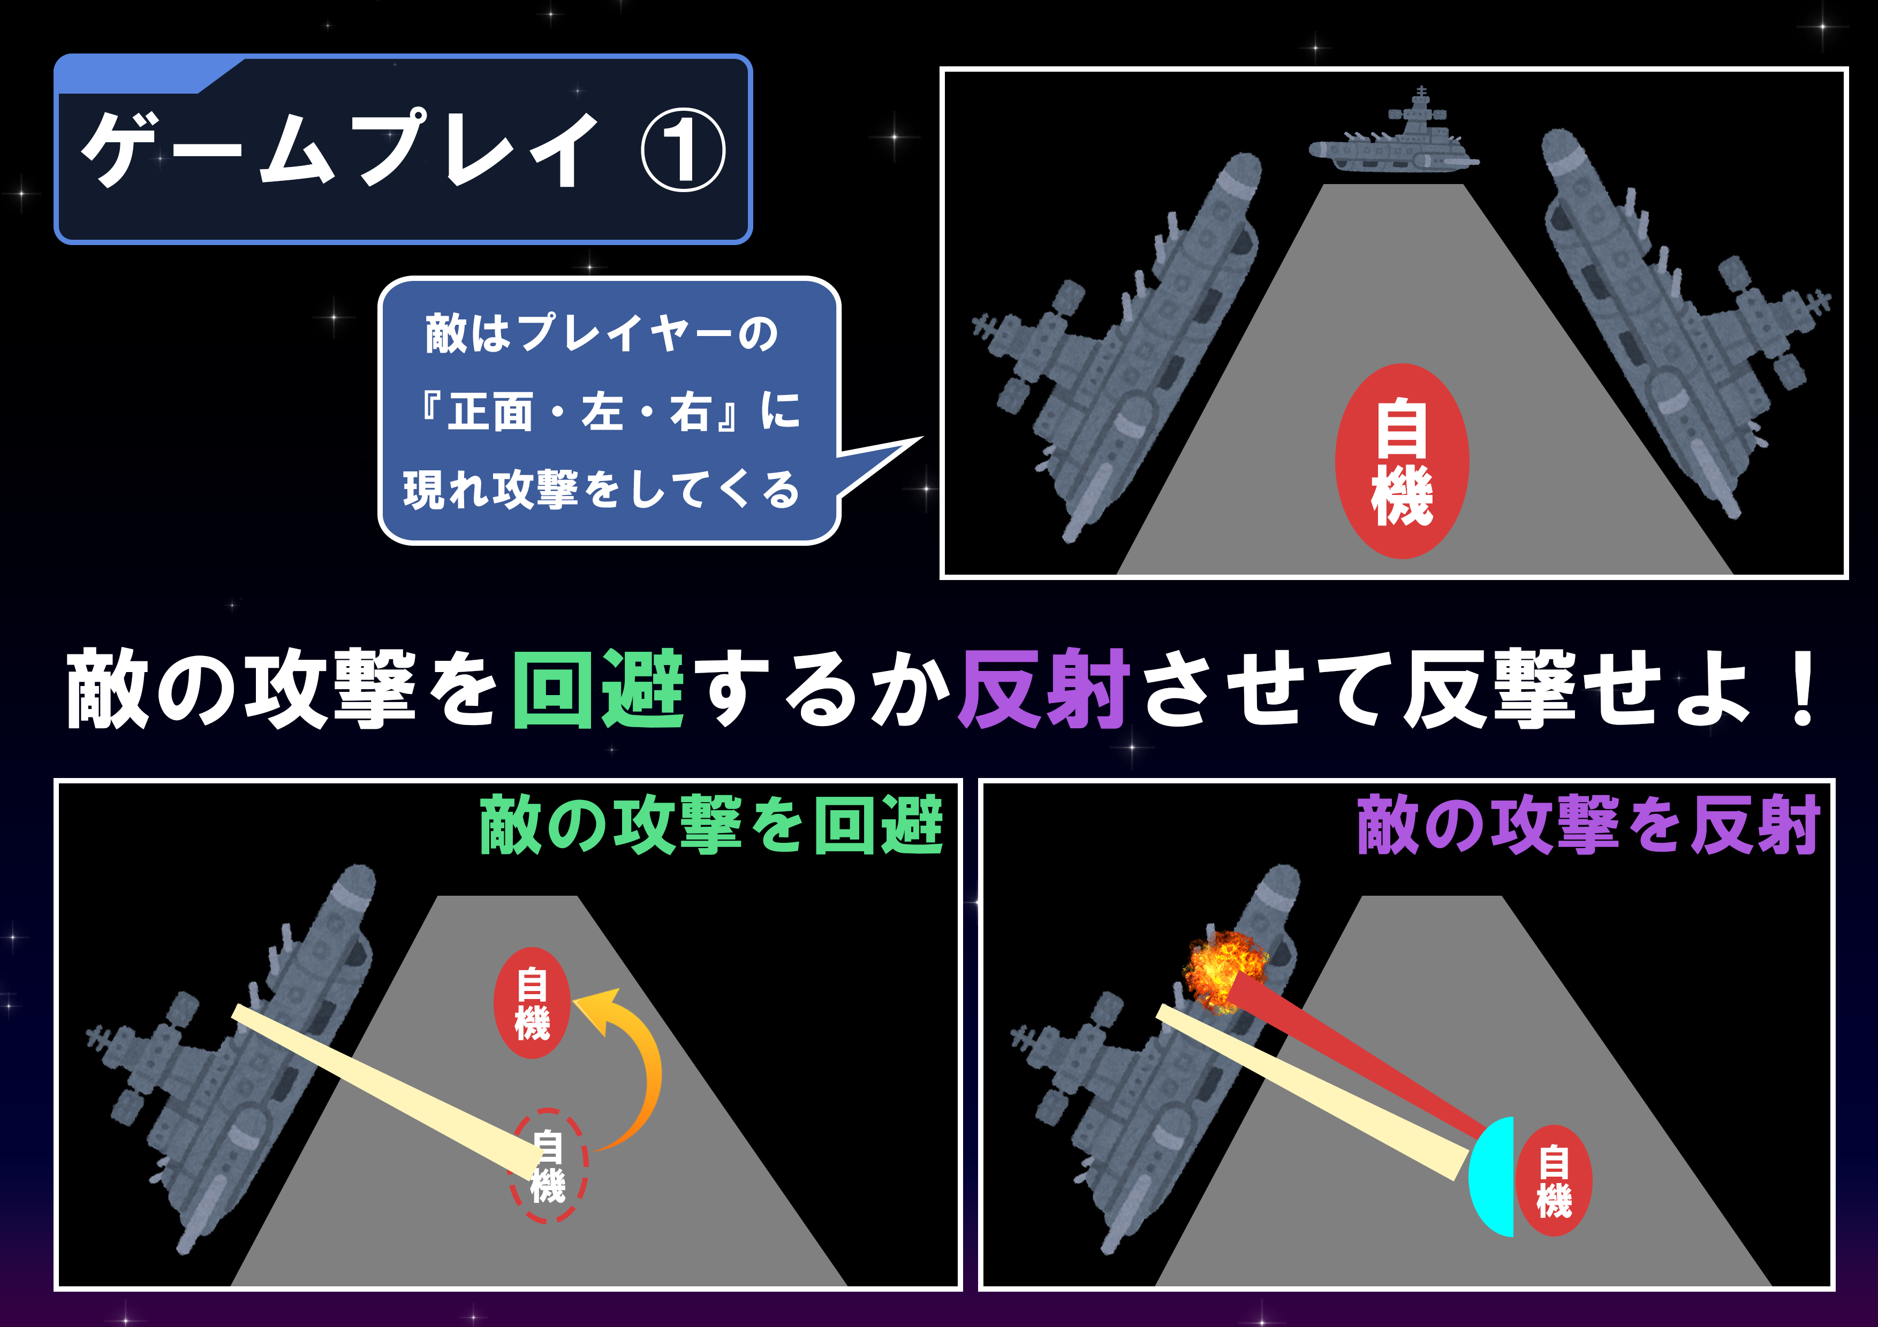

Slide 12
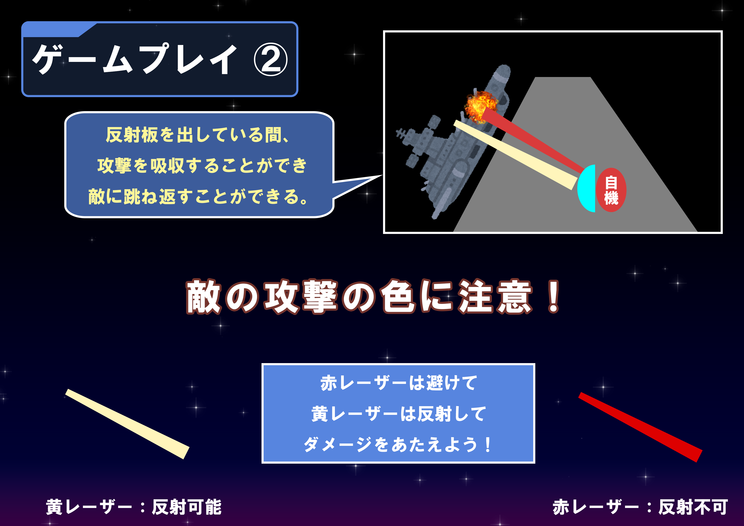

Slide 13
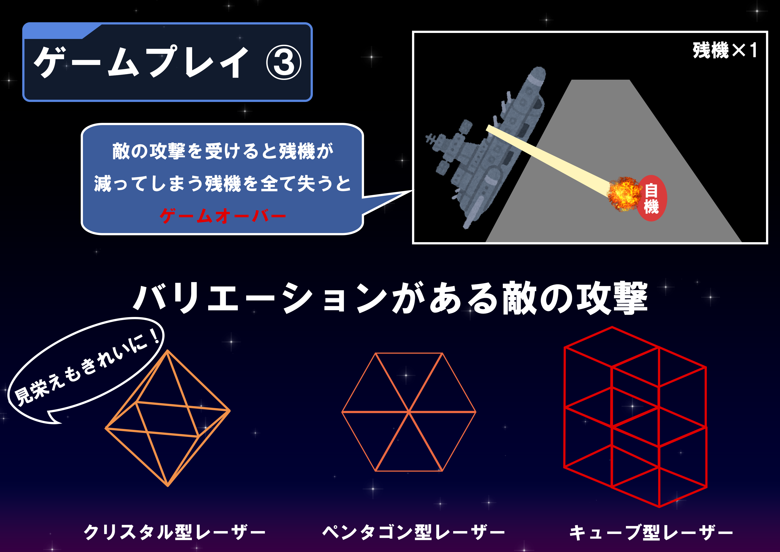

Slide 14
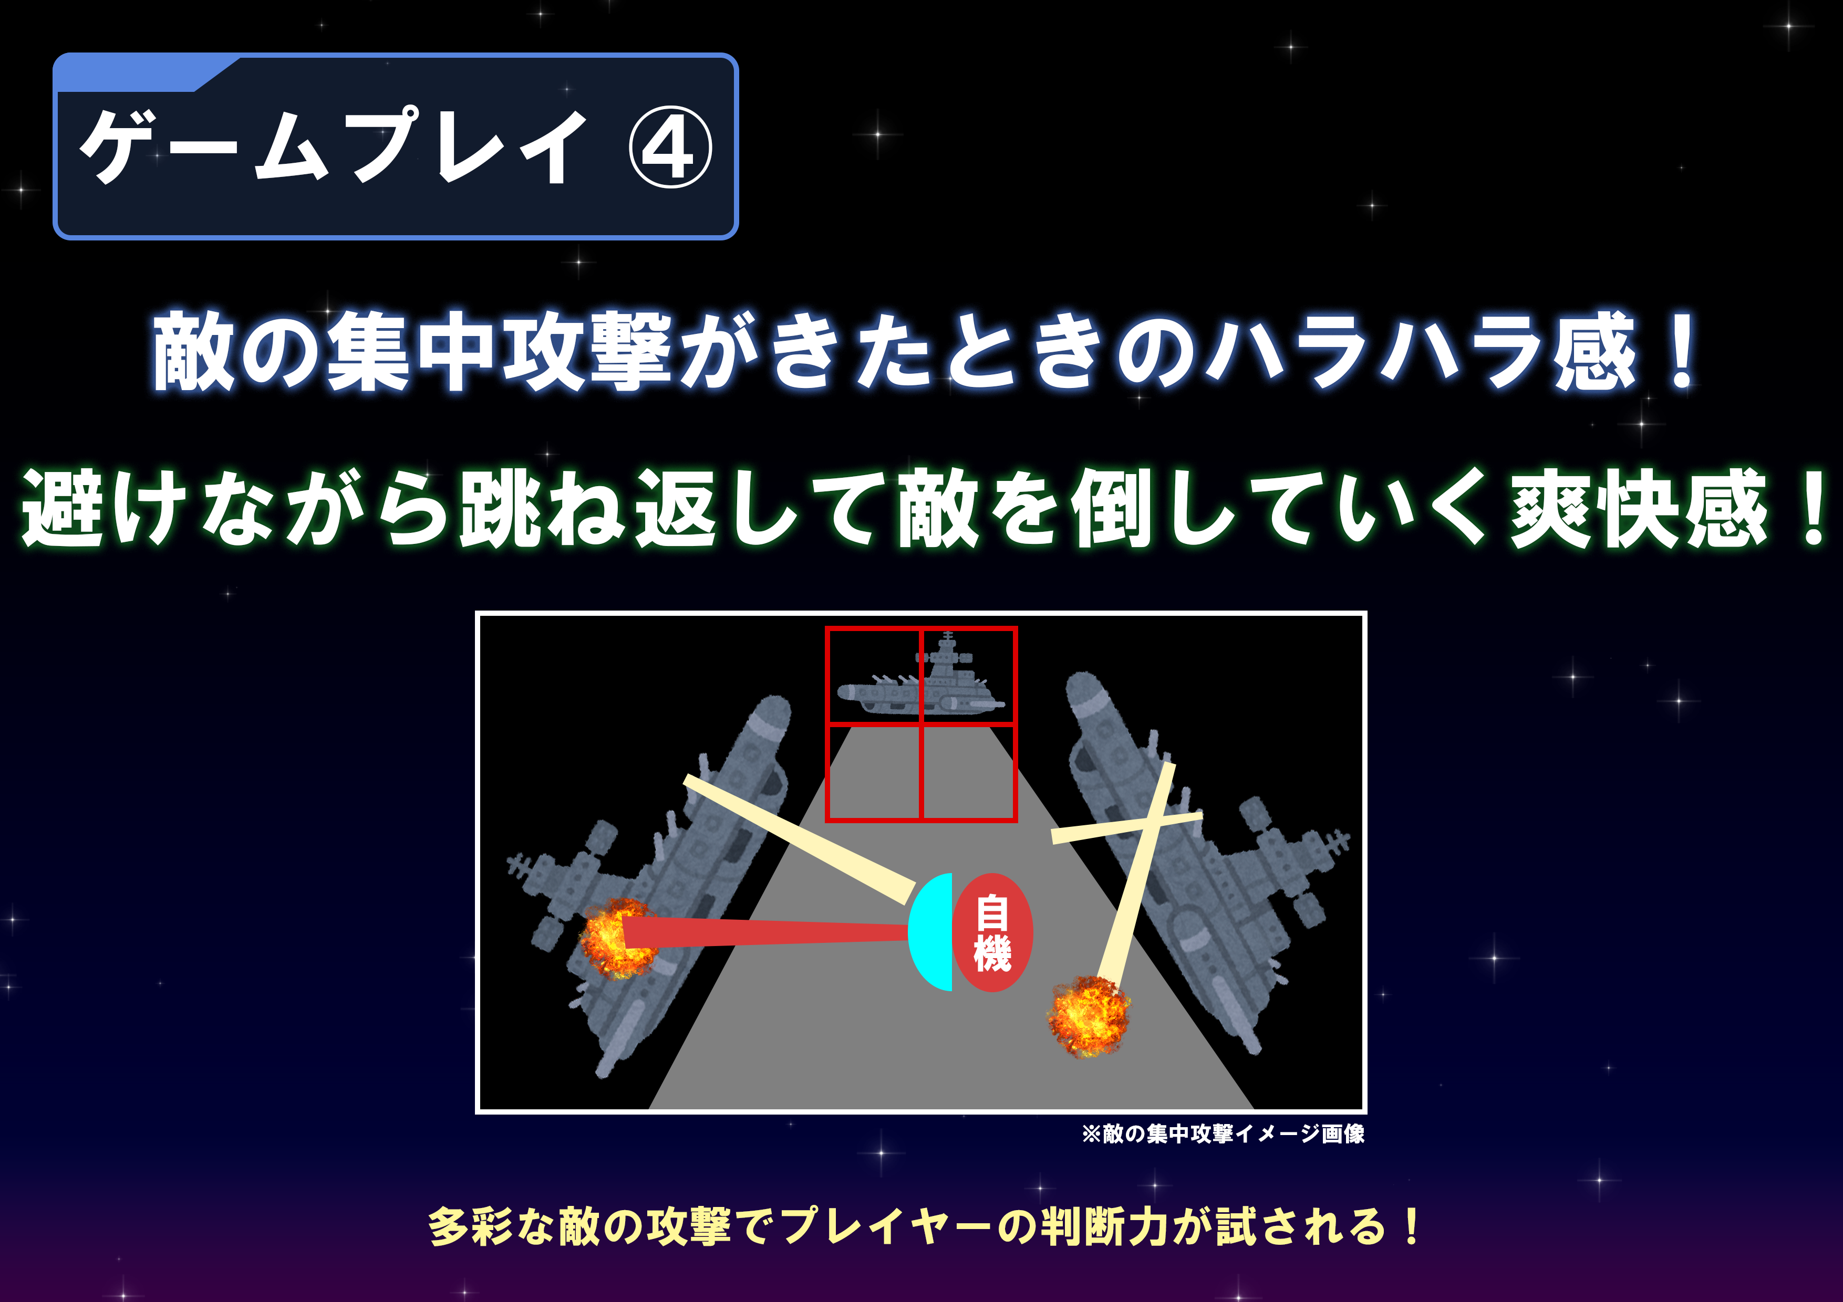

Slide 15
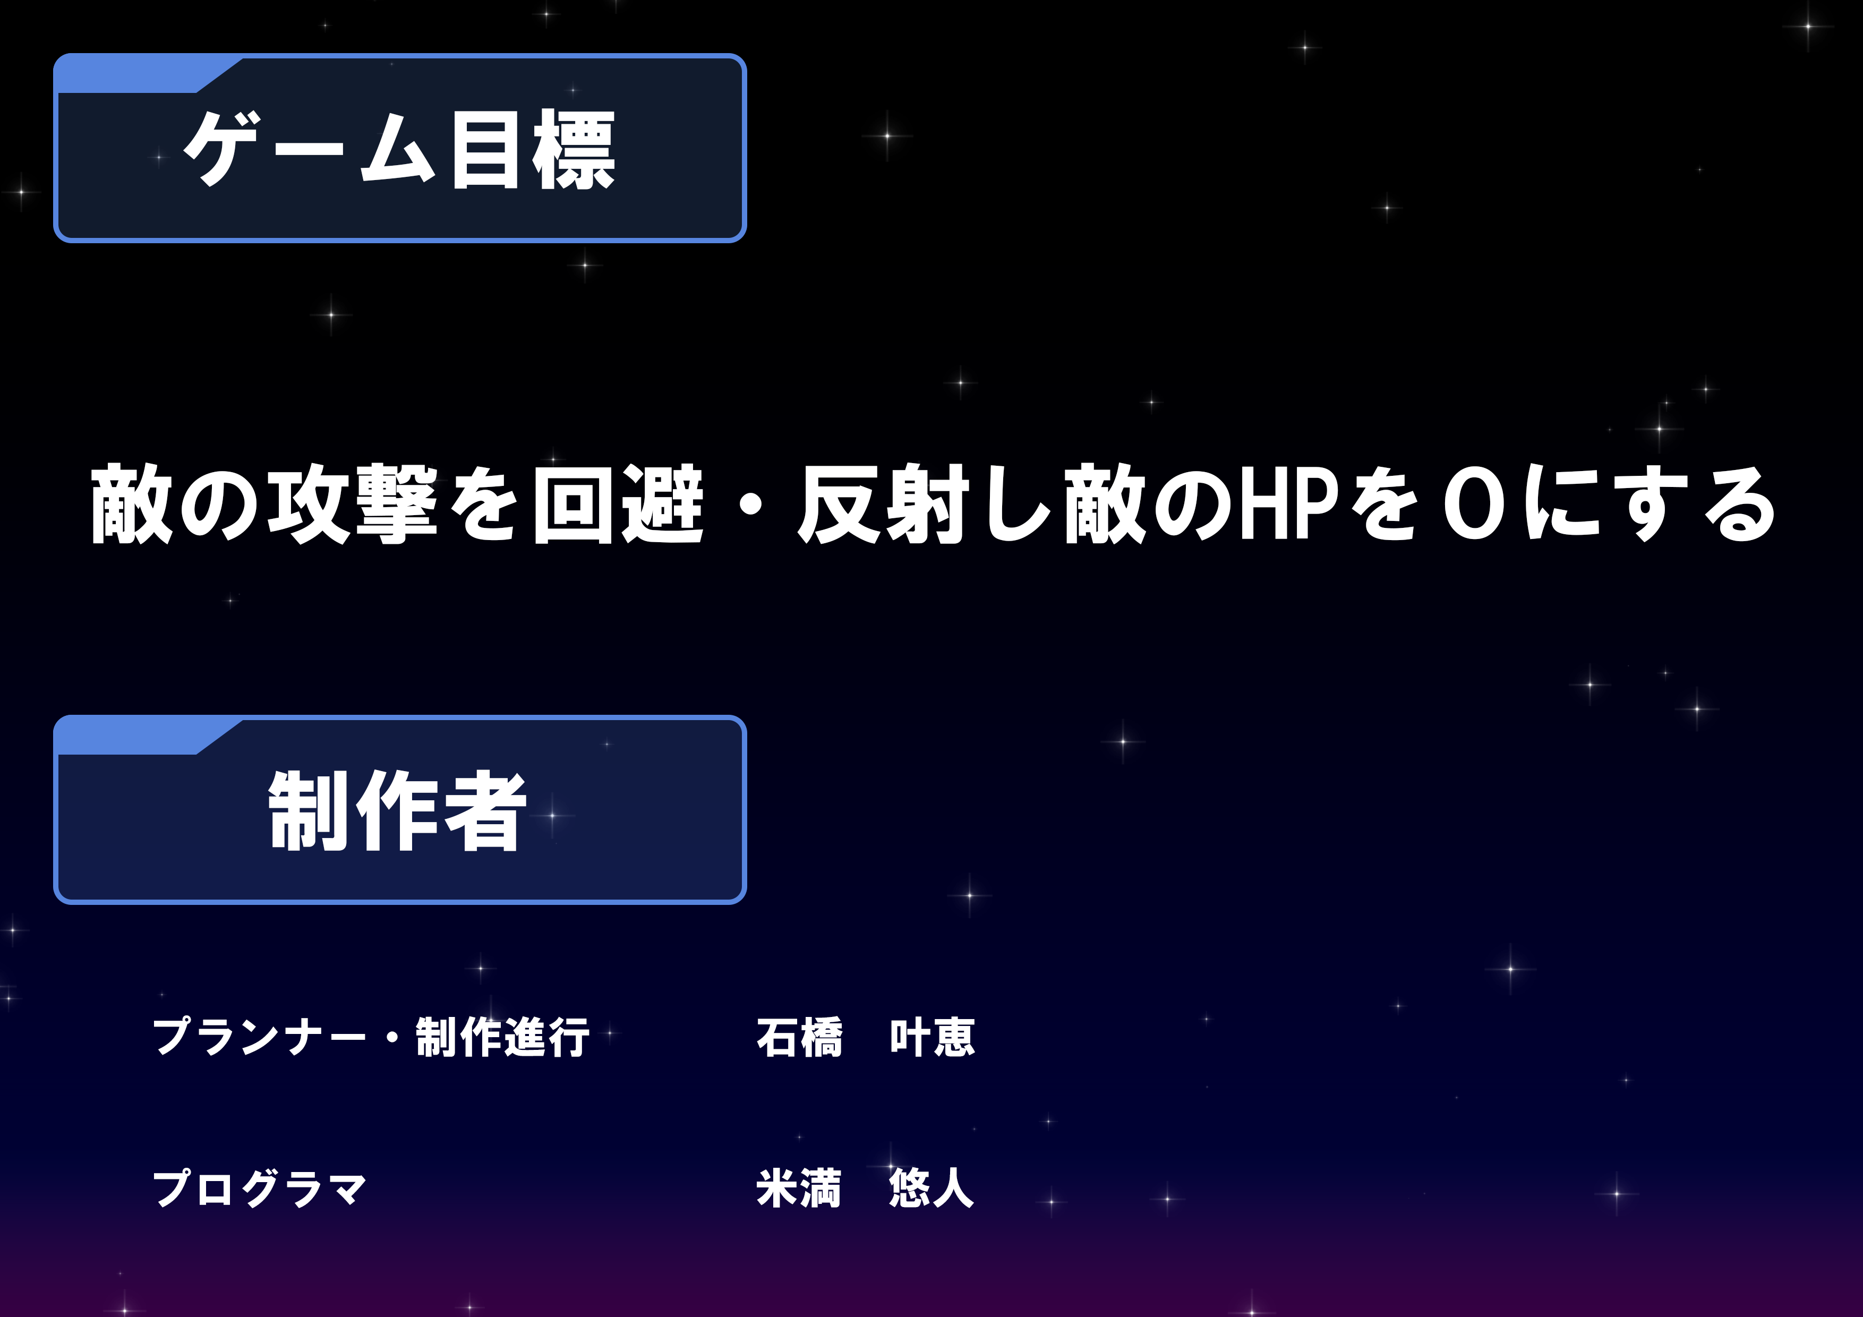

Slide 16
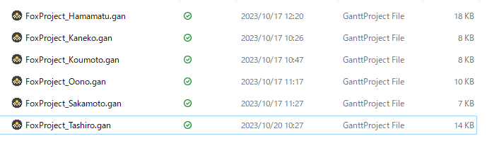
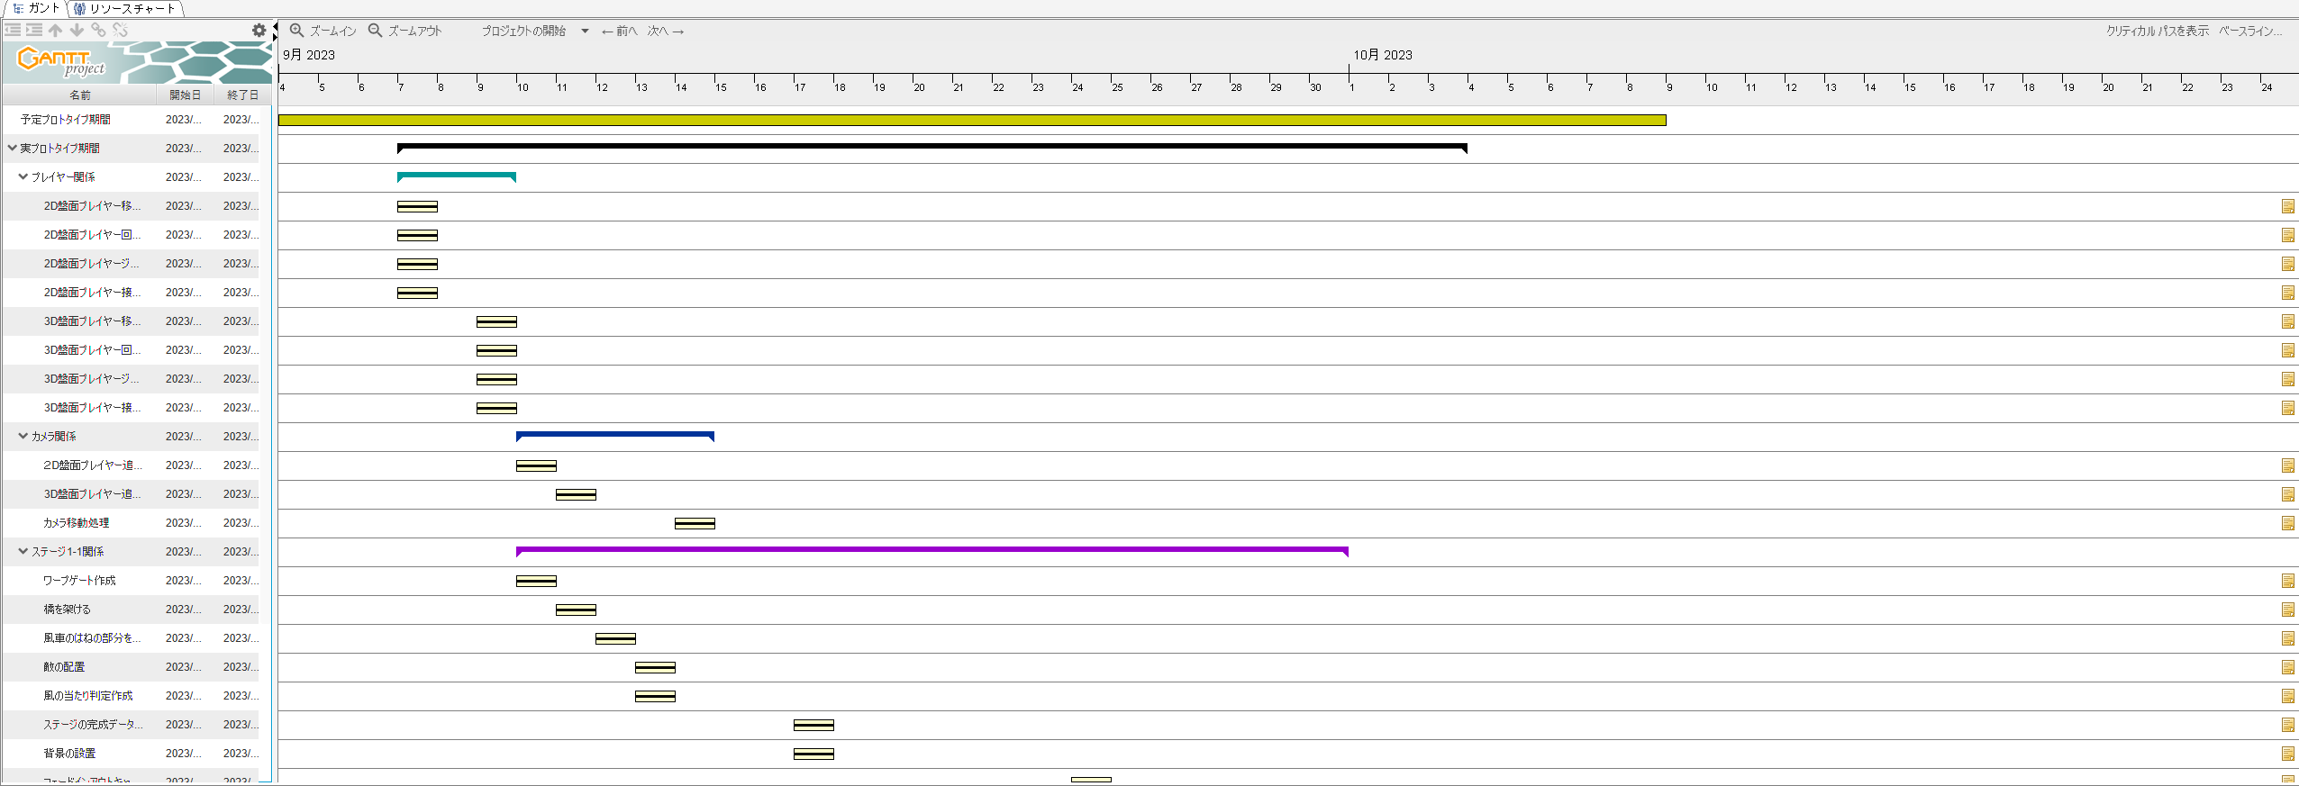
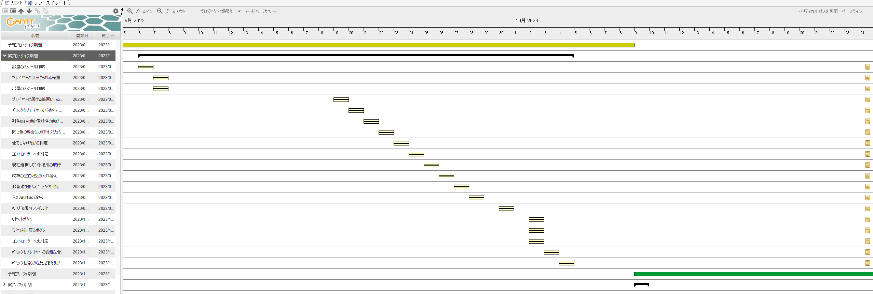
ガントチャート
チームメンバーのプログラマ用ガントチャートを作成

Slide 17
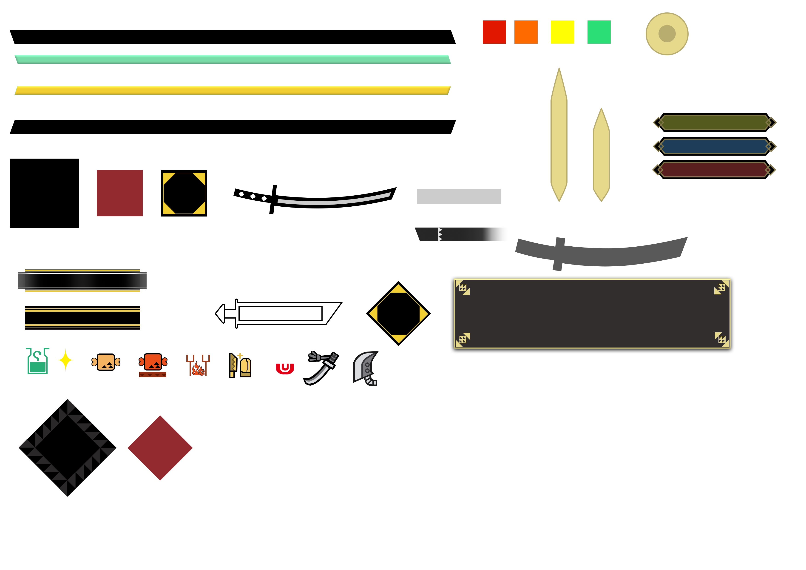
ゲーム内UI
モンスターハンターのUIを再現して作成

